Slide 1

Matematică pentru clasele primare
1. Maria a primit cadou un set de creioane colorate cu care dorește să coloreze pătrățelele în culorile curcubeului ROGVAIV. Ce culoare va avea al 10-lea pătrățel?
NEXT

Slide 2
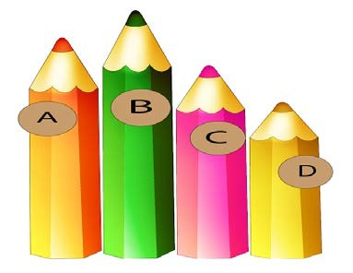
Matematică pentru clasele primare
2. Care este cel mai scurt creion?
A B C D
NEXT

Slide 3
Matematică pentru clasele primare
3. Ordonează creioanele descrescător, după lungime.
BCAD BACD
BDCA
BADC
NEXT

Slide 4
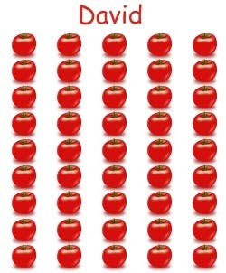
Matematică pentru clasele primare
4. Câte mere a cules David?
NEXT

Slide 5
Matematică pentru clasele primare
30 m
10 m
10 m
30 m
5. În această imagine este reprezentată forma grădinii bunicilor lui David. Ce lungime are gardul care înconjoară grădina bunicilor lui David?
NEXT

Slide 6
Matematică pentru clasele primare
6. Daca David a cules 45 de roșii, bunicul său a cules 57 de ardei, iar tatăl său a cules 29 de castraveți. Cine a cules cele mai multe legume?
NEXT

Slide 7
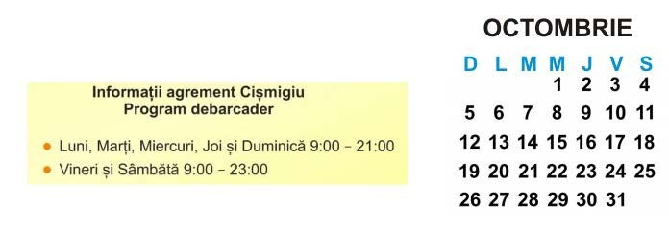
Matematică pentru clasele primare
8. Observă programul parcului Cișmigiu. Pentru perioadele date care este numărul total de ore în care parcul funcționeză.
3-5 Octombrie
12-14 Octombrie
29-31 Octombrie
NEXT

Slide 8
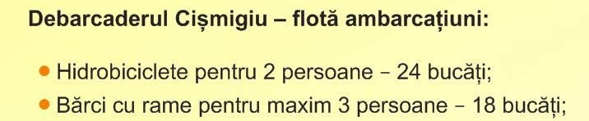
Matematică pentru clasele primare
9. Observă flota debarcaderului parcului Cișmigiu. Care este numărul de per- soane care pot fi simultan pe lac?
NEXT

Slide 9




Matematică pentru clasele primare
10. Observă lungimile date.
Bifează ordonarea crescătoare a acestor lungimi.
NEXT

Slide 10
Matematică pentru clasele primare
11. Lungimea bazinului Mării Negre este de 1148km.
Completează datele cerute:
Numărul unităților: Numărul zecilor: Numărul sutelor: Numărul miilor:
Material realizat de prof. Roatiș Rodica Școala Mircea Eliade Satu Mare
2020-2021
NEXT

